Slide 1
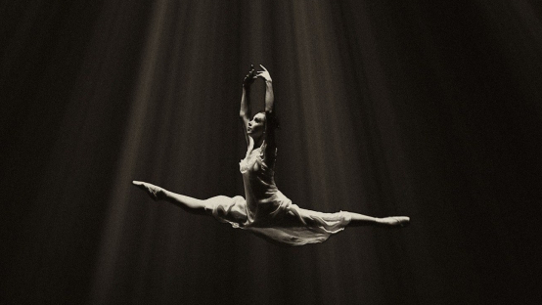
La Bailarina de Auschwitz
Edith Eger

Slide 2
Link de encuesta
https://forms.gle/k4wRSNFEhaqCXGgy7
Copiar y pegar en Google

Slide 3
Kahoot!
https://kahoot.it/challenge/07386115?challenge-id=39a86d94-2bc6-4b9b-92df-8ef3a345c408_1594235530002
Link de Página
Pasos a seguir:
1° Copia y pega el link de página.
2° Entra y crea tu Nick Game (Tu apodo).
3° ¡Listo! Ya puedes responder las preguntas.

